Slide 1
Руководитель: доцент кафедру пропедевтики детских болезней к.м.н. Е.П. Батаева Помощники: студентки 3 курса педиатрического факультета Ю.С. Балабанова (348 гр., А.А. Пивнева 345 гр.) чита. 2019 г.
ОТЧЕТ ПО АЛЬТЕРНАТИВНОЙ ПРАКТИКЕ СТУДЕНТОВ 2 КУРСА ПЕДИАТРИЧЕСКОГО ФАКУЛЬТЕТА

Slide 2
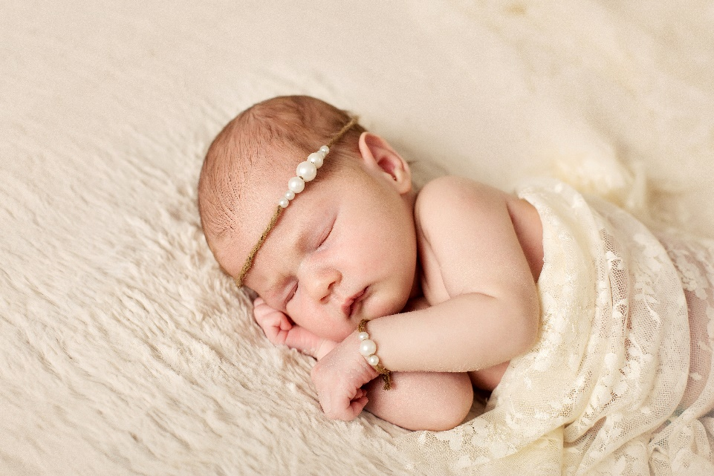
Девиз «Быть счастливым счастьем других — вот настоящее счастье и земной идеал жизни всякого, кто избирает врачебную профессию».
Н. И. Пирогов.

Slide 3
Альтернативная практика для студентов 2 курса педиатрического факультета предусмотрена в объеме 144 часов, из них волонтерская деятельность (подготовка и проведение мероприятий) – 40 часов, работа в отделениях – 100 часов. База – ГУЗ Краевая детская клиническая больница города Читы.

Slide 4
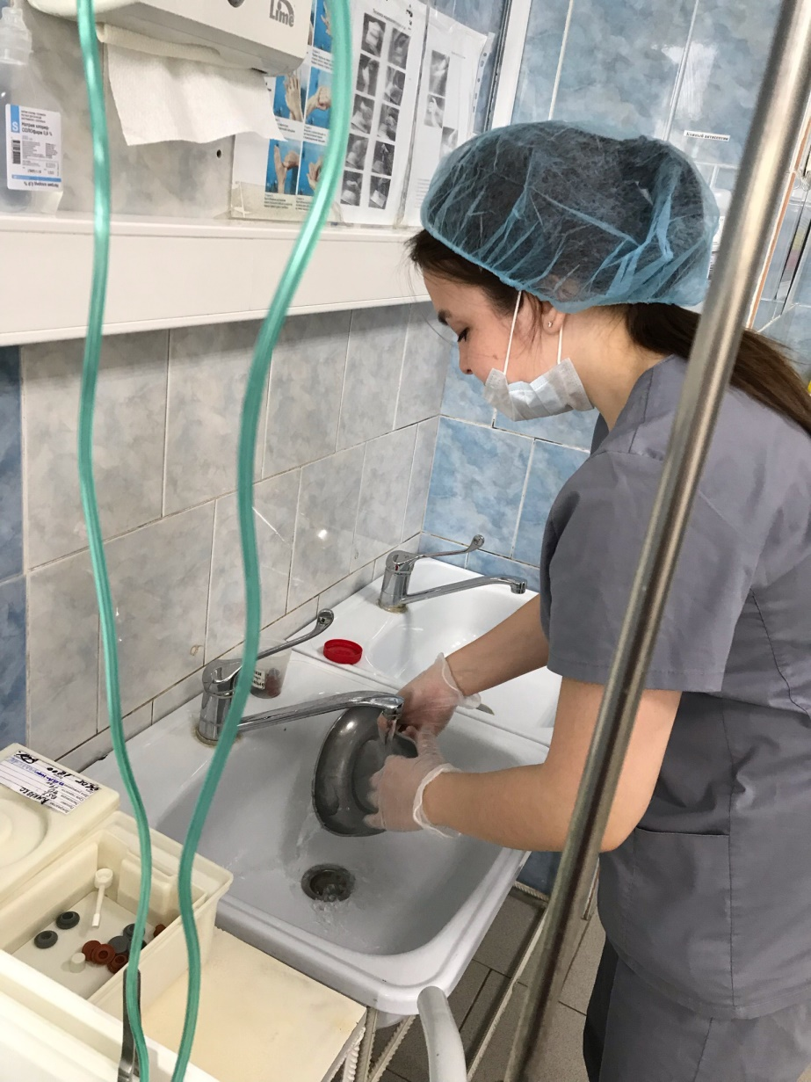

Slide 5
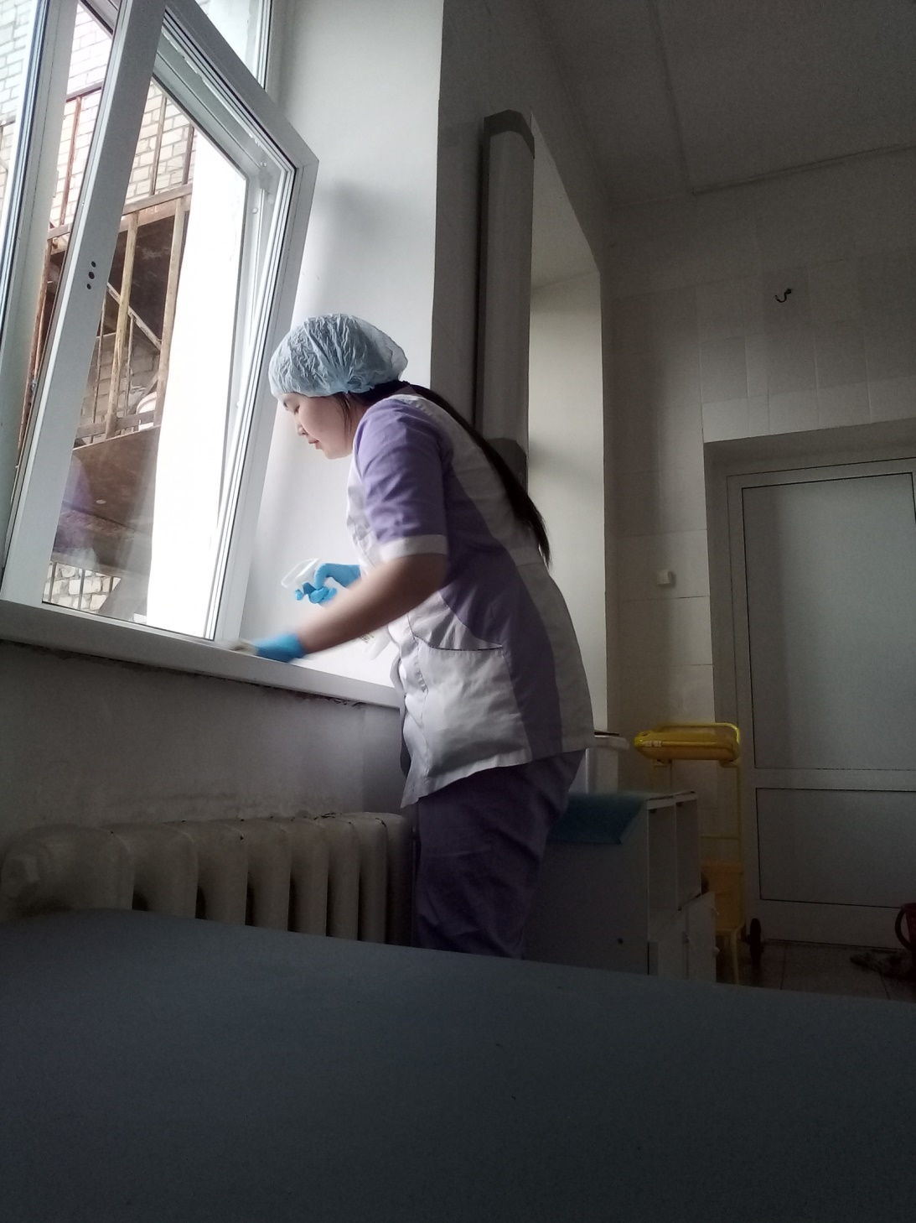

Slide 6
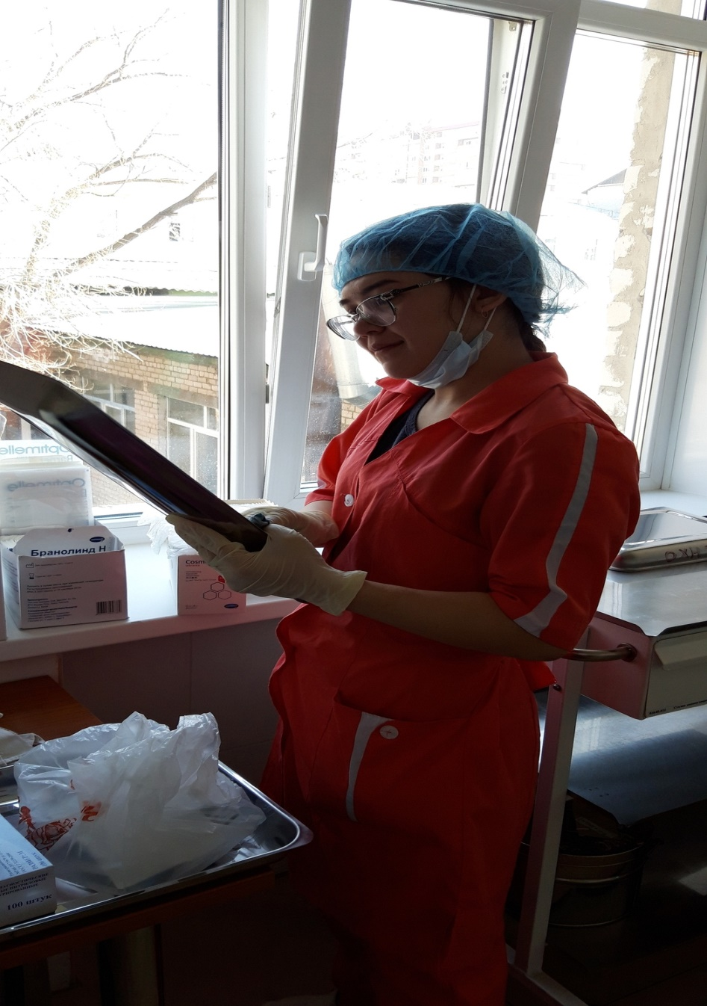

Slide 7
Студенты работали в качестве помощника палатной и процедурной медицинской сестры в отделениях больницы: кардиоэндокринологическом, нефрологическом, неврологическом, пульмонологическом, нейрохирургическом, патологии новорожденных, отоларингологии, травматологическом, гастроэнтерологическом и др.

Slide 8
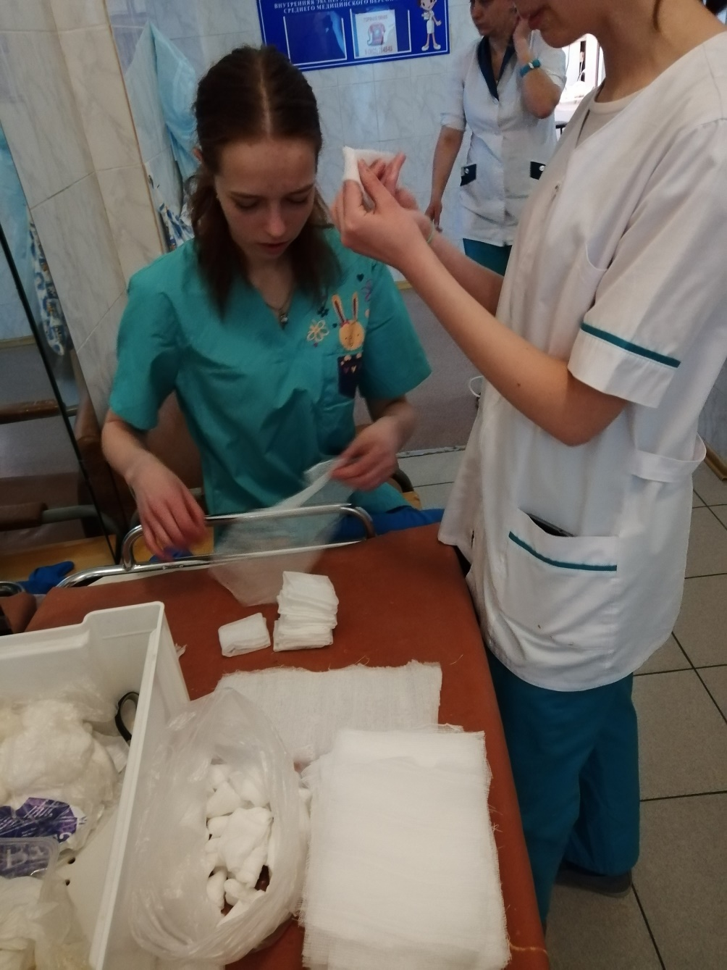

Slide 9
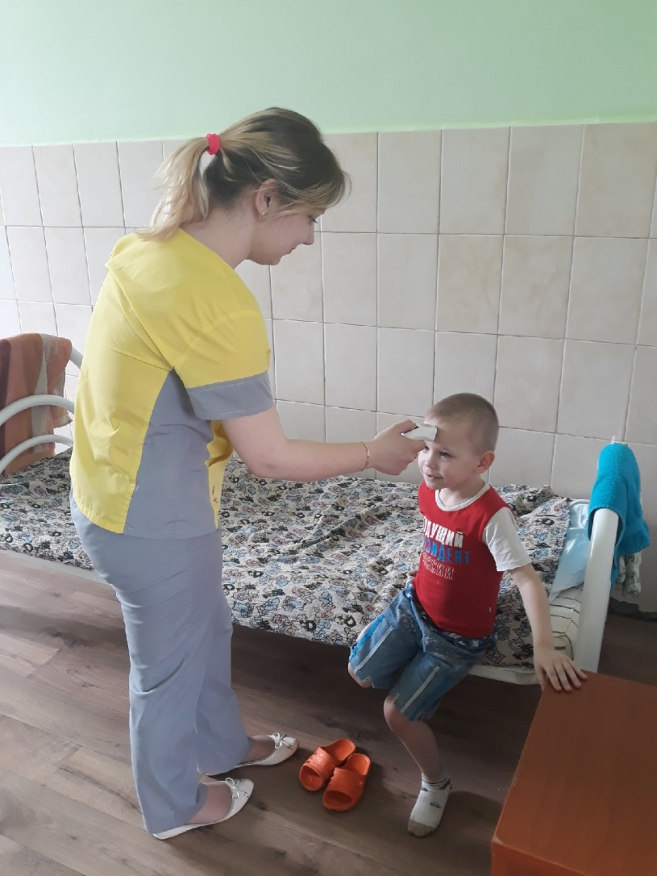

Slide 11
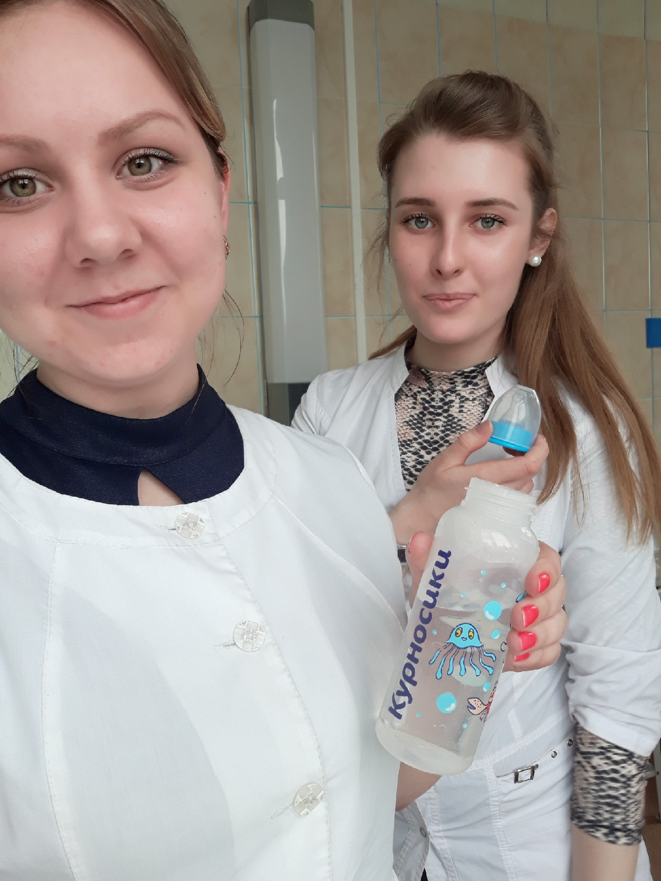

Slide 13
Целями производственной альтернативной практики явились:
1) Освоение навыков помощника палатной и процедурной медицинской сестры;
2) Волонтерская деятельность в отделениях детской больницы.

Slide 14
Волонтерская деятельность студентов в период производственной практики осуществлялась в выходные и праздничные дни. Мероприятия проводились в форме бесед, игр.
Тематика:
«Правила личной гигиены»
«Правила дорожного движения»
«День победы»
«Этикет»
«Оригами»

Slide 15
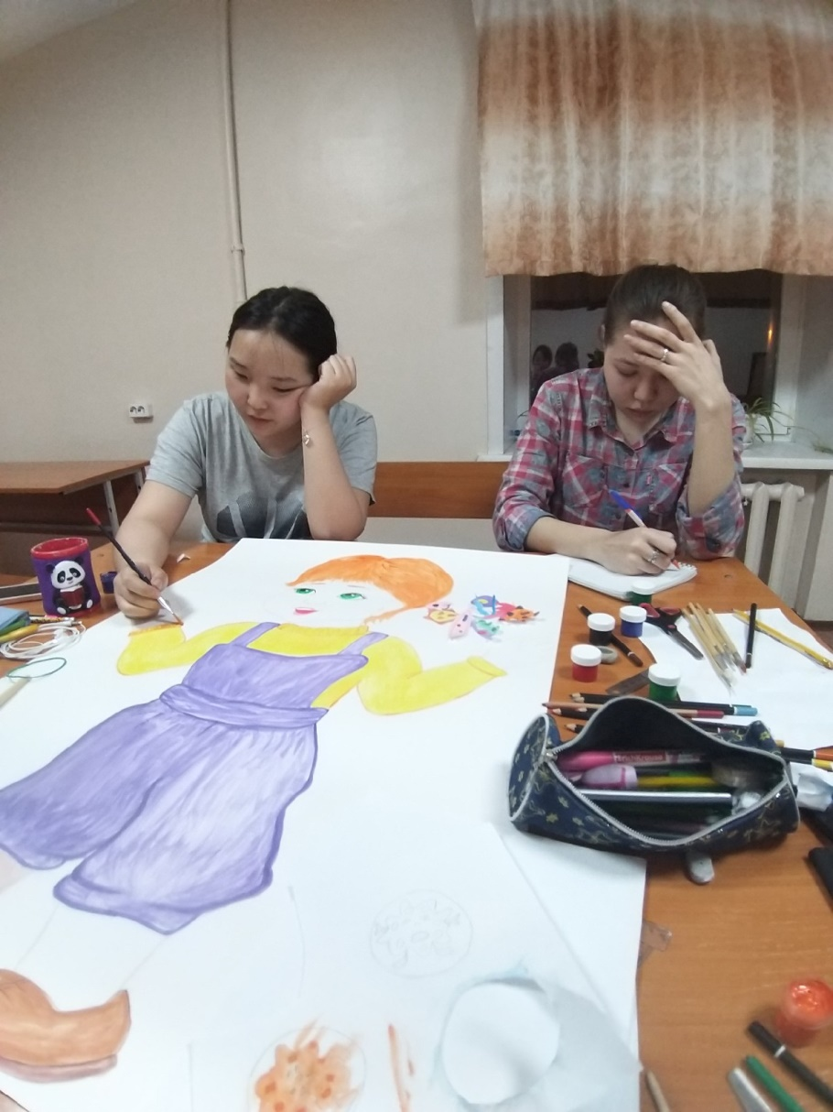

Slide 17
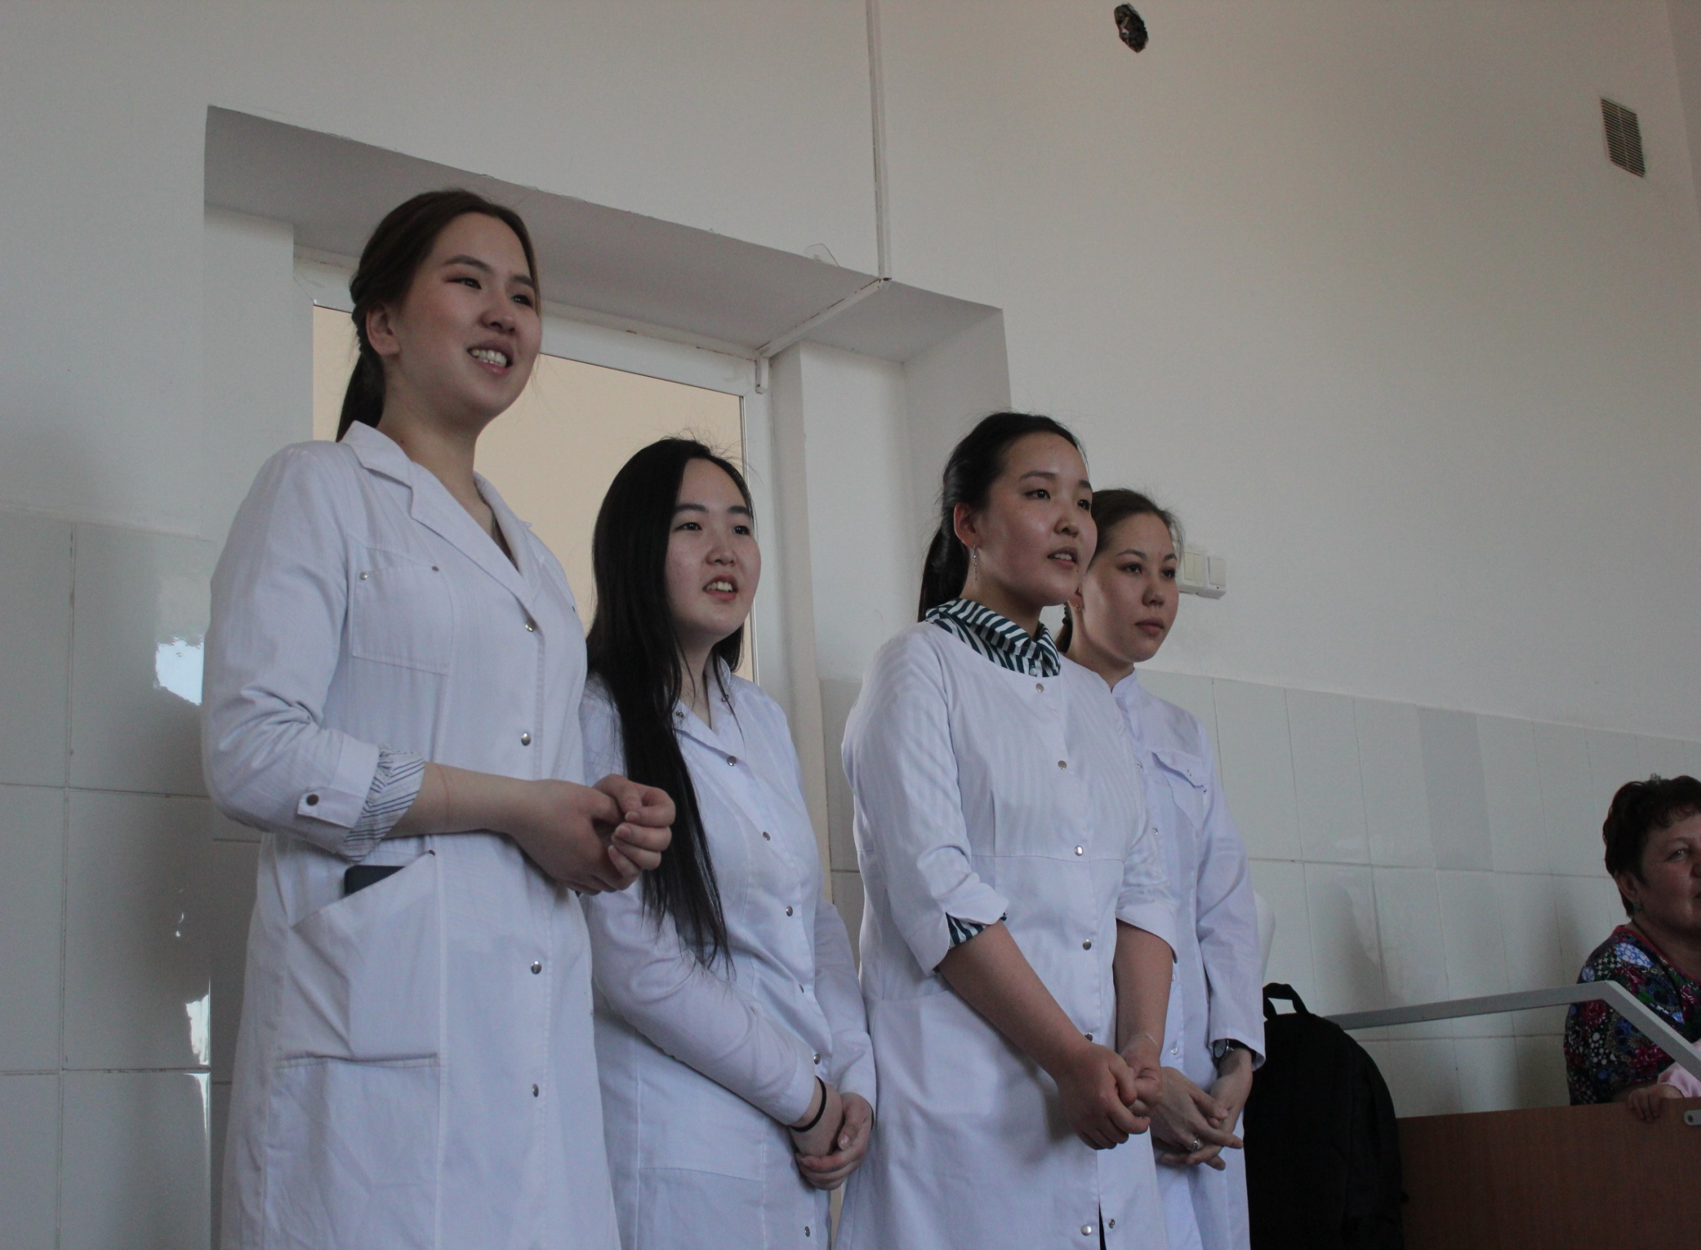

Slide 21
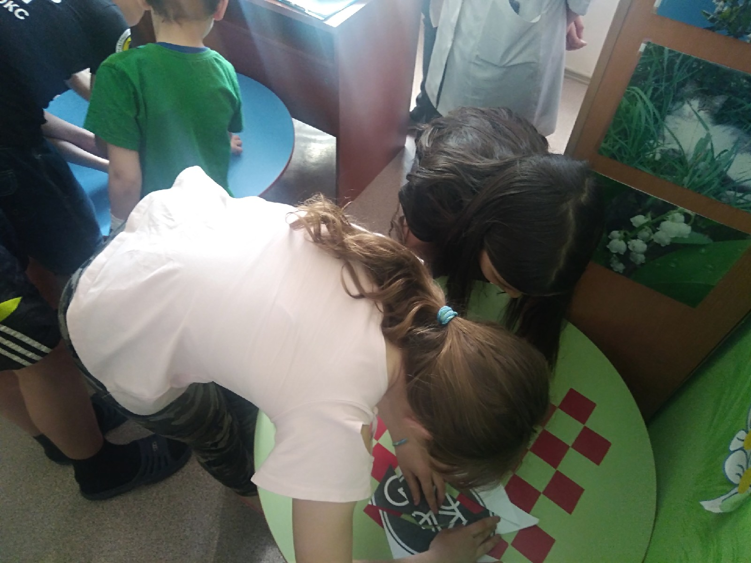

Slide 22
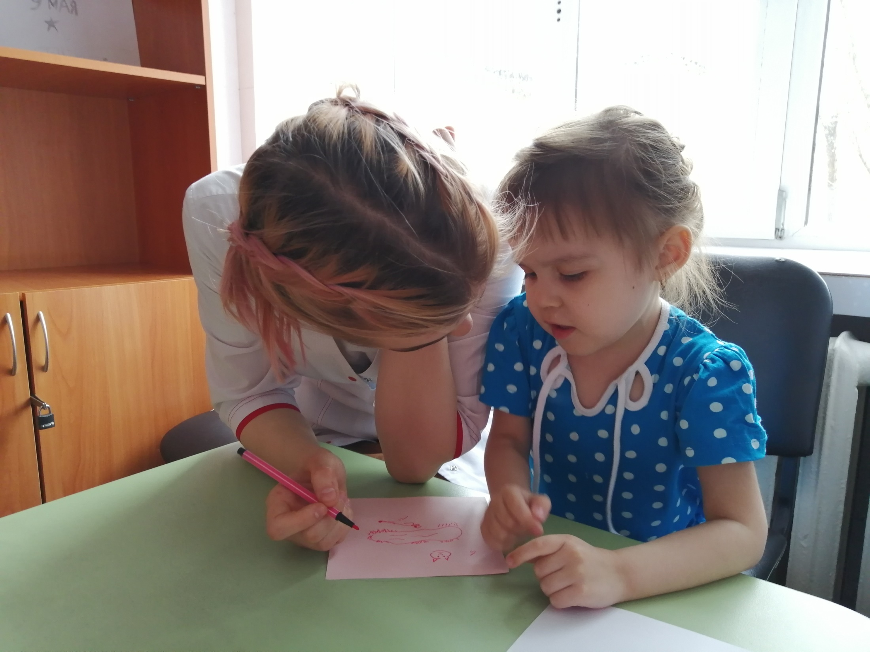

Slide 26
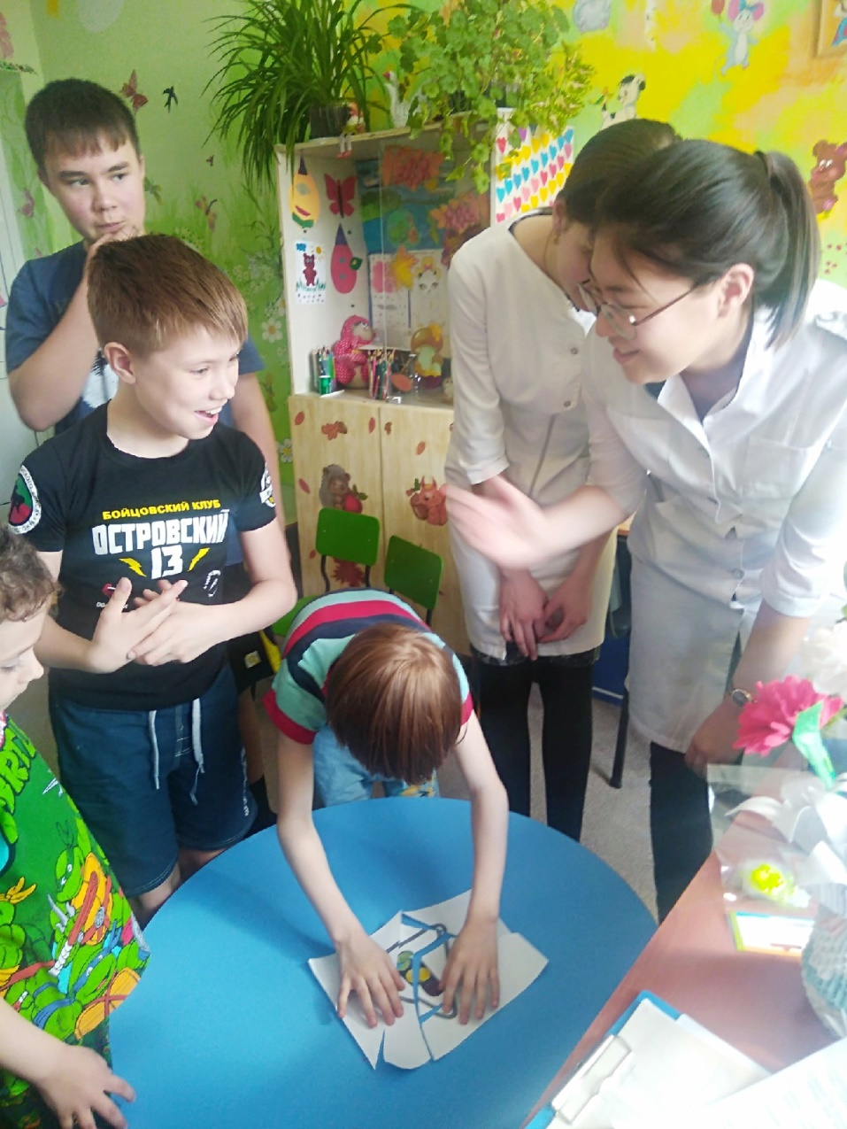

Slide 27
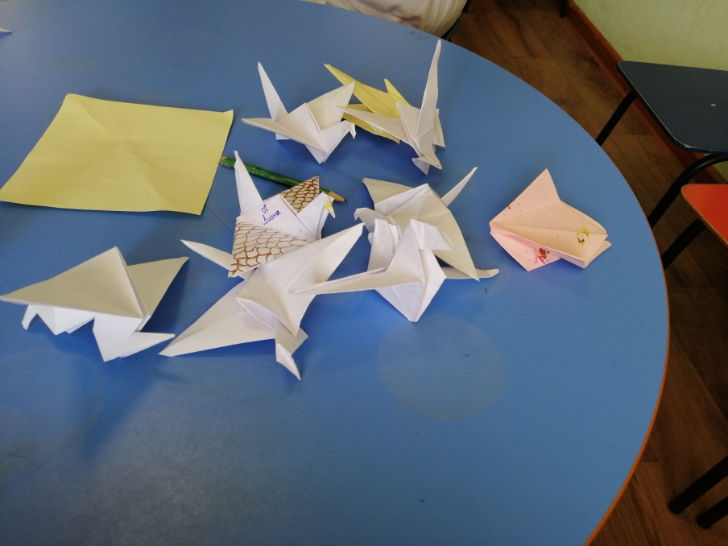

Slide 28
Важным направлением альтернативной работы студентов явилось личное производство средств, оказывающих огромную помощь в развивающем уходе недоношенных детей с очень низкой и экстремально низкой массой тела: пошив своими руками гнезд для выхаживания новорожденных детей с целью обеспечения имитации внутриутробной позы плода, максимального энергосбережения; имитаторов материнских рук для снижения стресса ребенка и вязание носочков и шапочек.

Slide 29
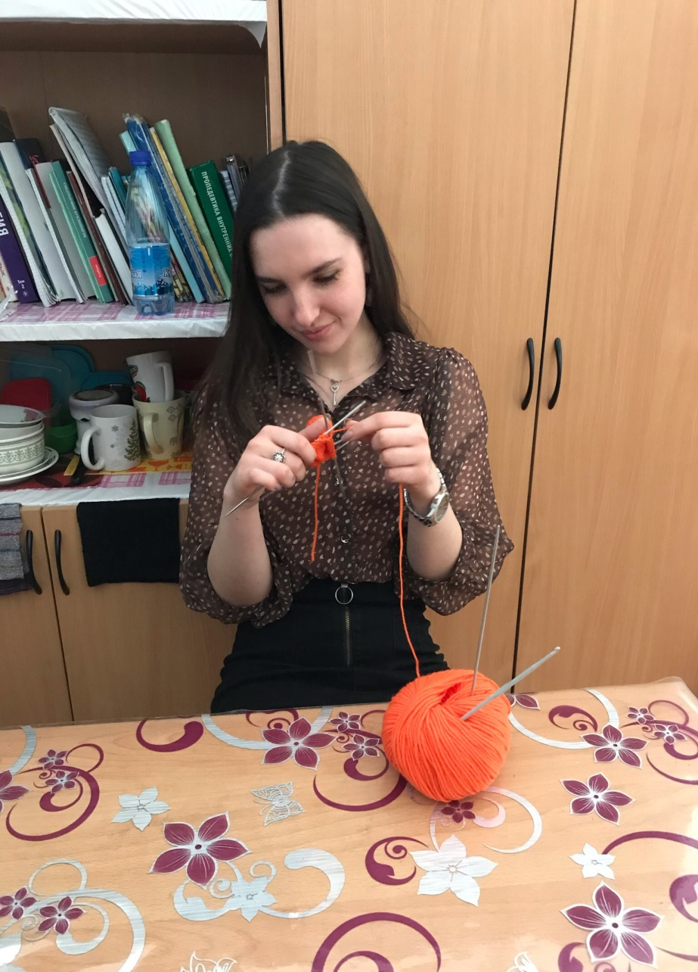

Slide 30
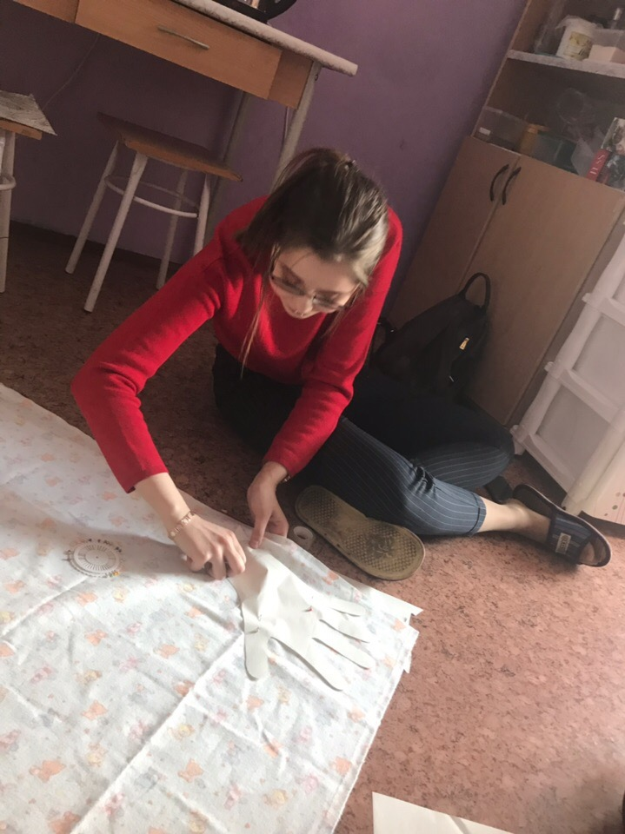

Slide 31
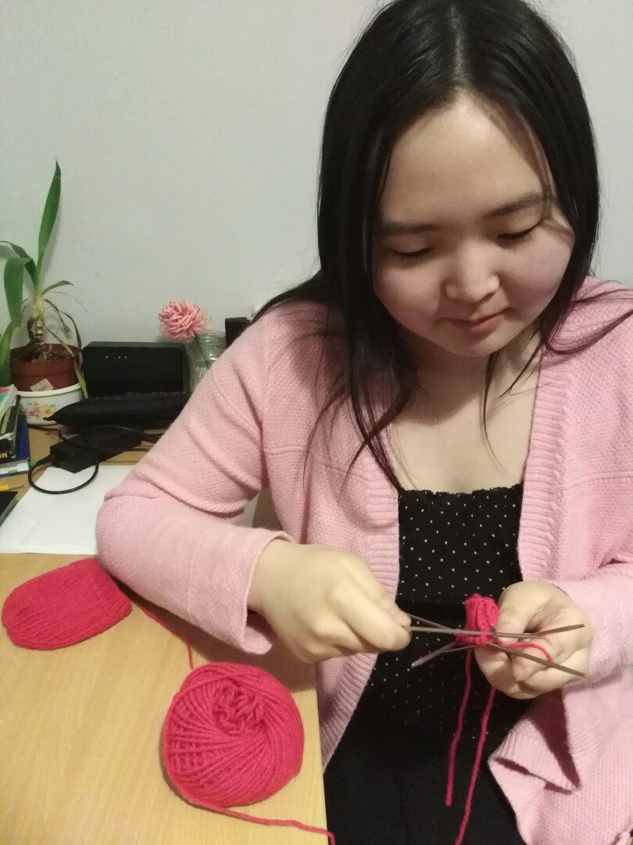
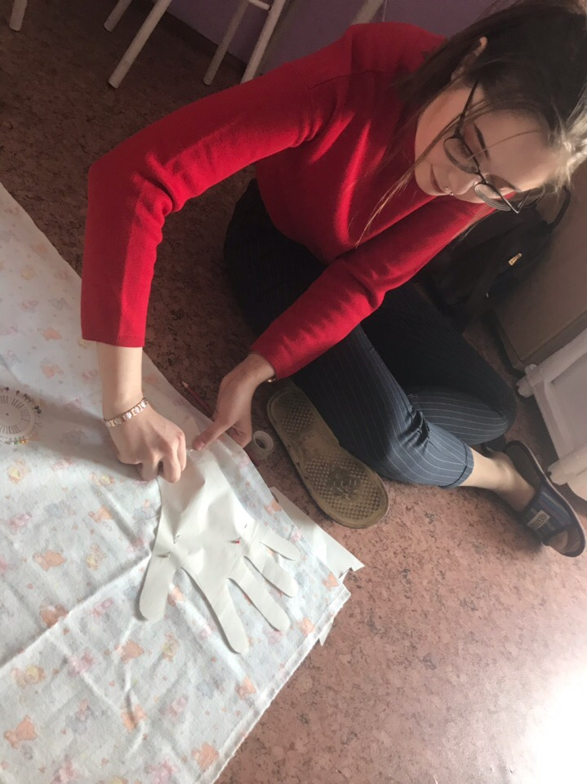

Slide 32
УРА!!!

Slide 33
Благодарим за внимание!!!

